Slide 1
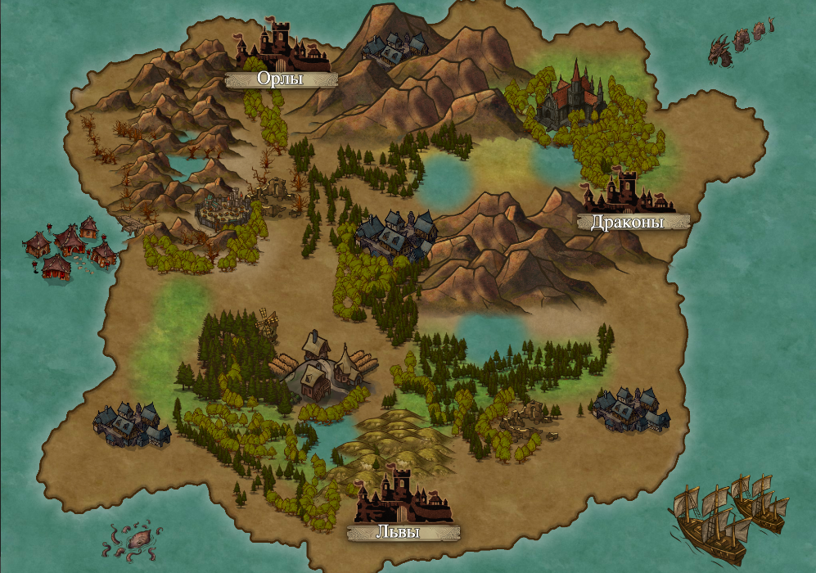



1 А | 2 | 3 | 4 | 5
Б
В
Г
Д
Очередность
хода
Как обозначить что клетка захвачена?
Просто перетащите значок команды на клетку.

